Slide 1
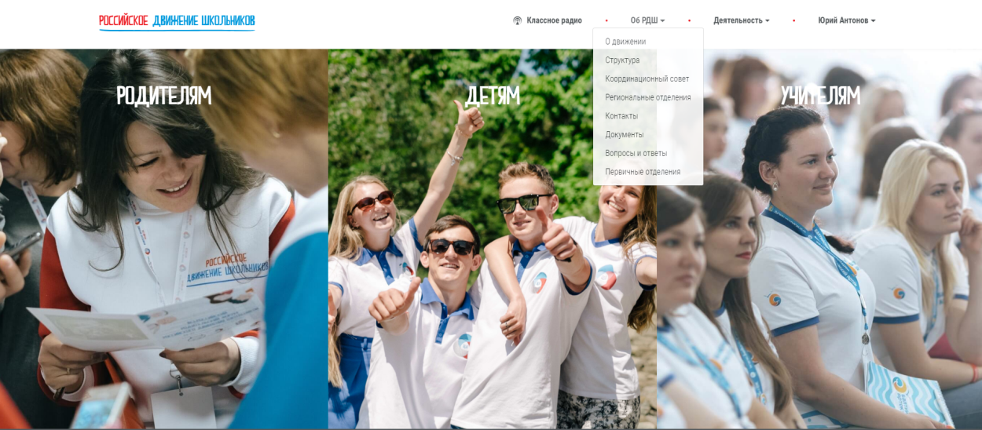
Создаем первичное отделение
Регистрируем первичное отделение на сайте рдш.рф:
Заходим на сайт под логином и паролем педагогического работника, осуществляющего развитие РДШ в образовательной организации.
Переходим в раздел «Об РДШ». Выбираем из списка «Первичные отделения»

Slide 2
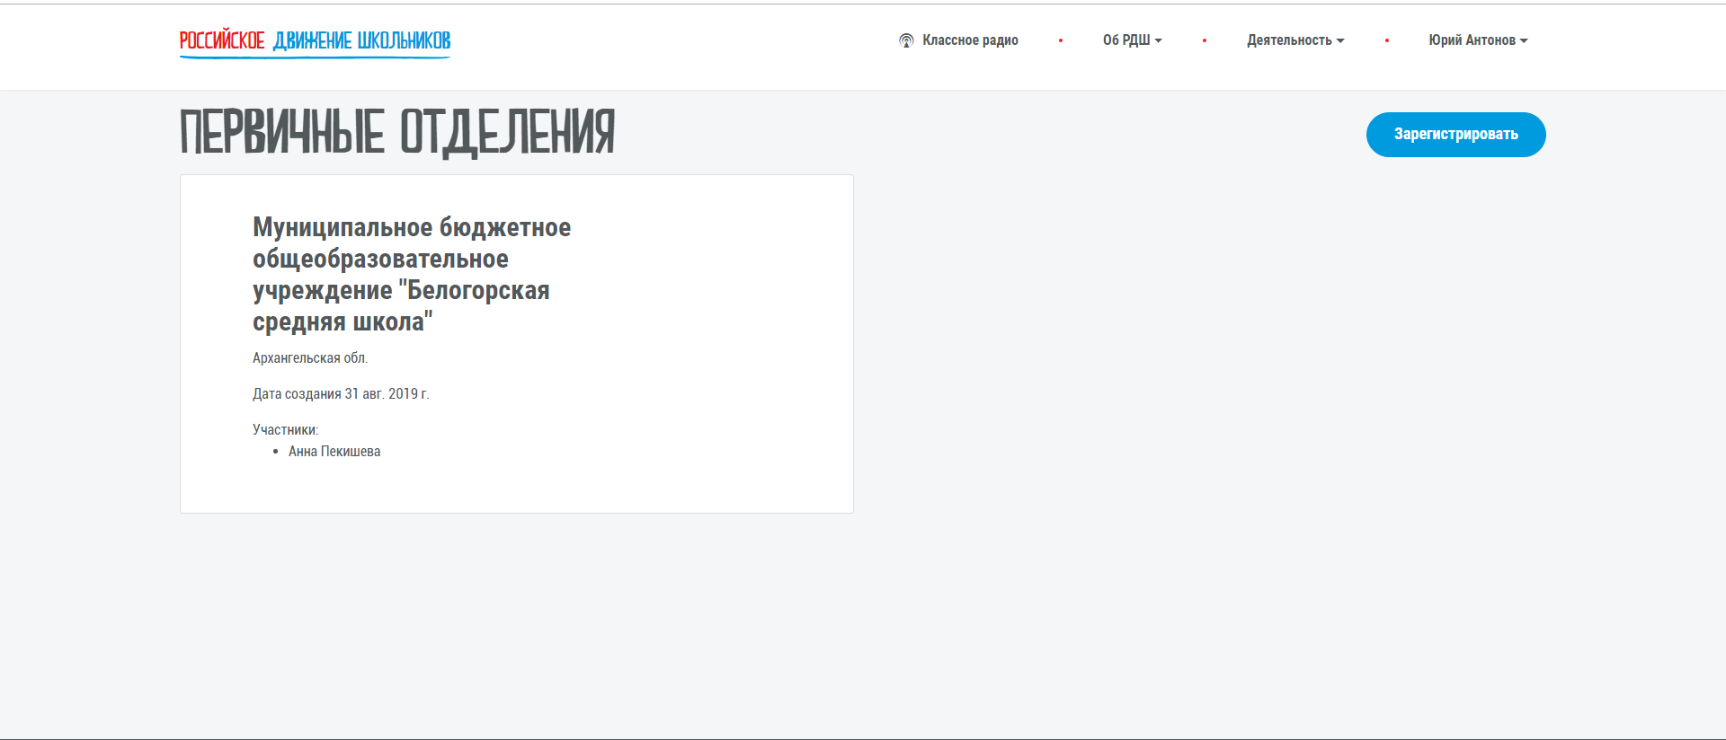
Создаем первичное отделение
3. Нажимаем кнопку «Зарегистрировать»

Slide 3
Создаем первичное отделение
3. Нажимаем кнопку «Зарегистрировать»

Slide 4
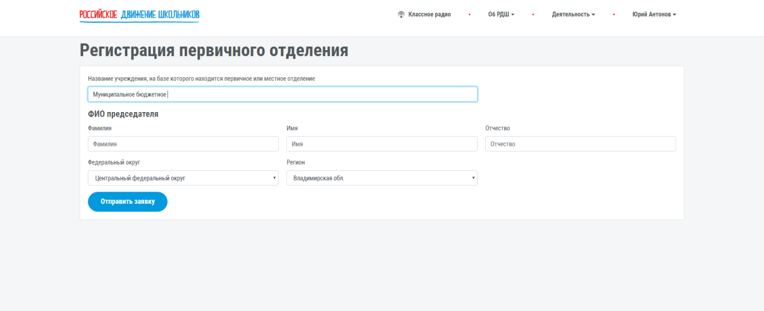
Создаем первичное отделение
3. Заполняем все сведения об образовательной организации в соответствии с Уставом. Нажимаем кнопку «Отправить заявку»
4. Ждем подтверждения от администратора
5. Подгружаем скан-копию протокола

